Slide 1

CastBackgroundの 機能紹介
NPO法人 まちづくりエージェント SIDE BEACH CITY. 高見知英

Slide 2
ツール概要
主に配信において、複数の画像・動画・URLをスムーズに表示する
StreamYardでの使用を想定
HTML5 APIのみ使用しているため、Github Pages上で動作可能

Slide 3
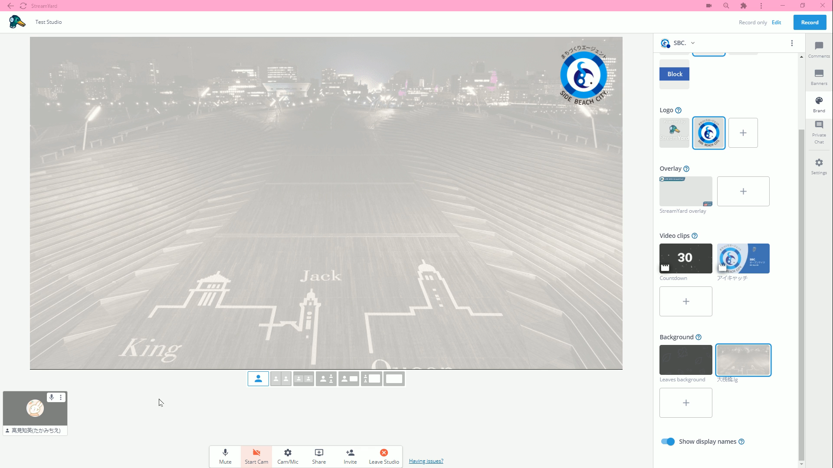

Slide 4
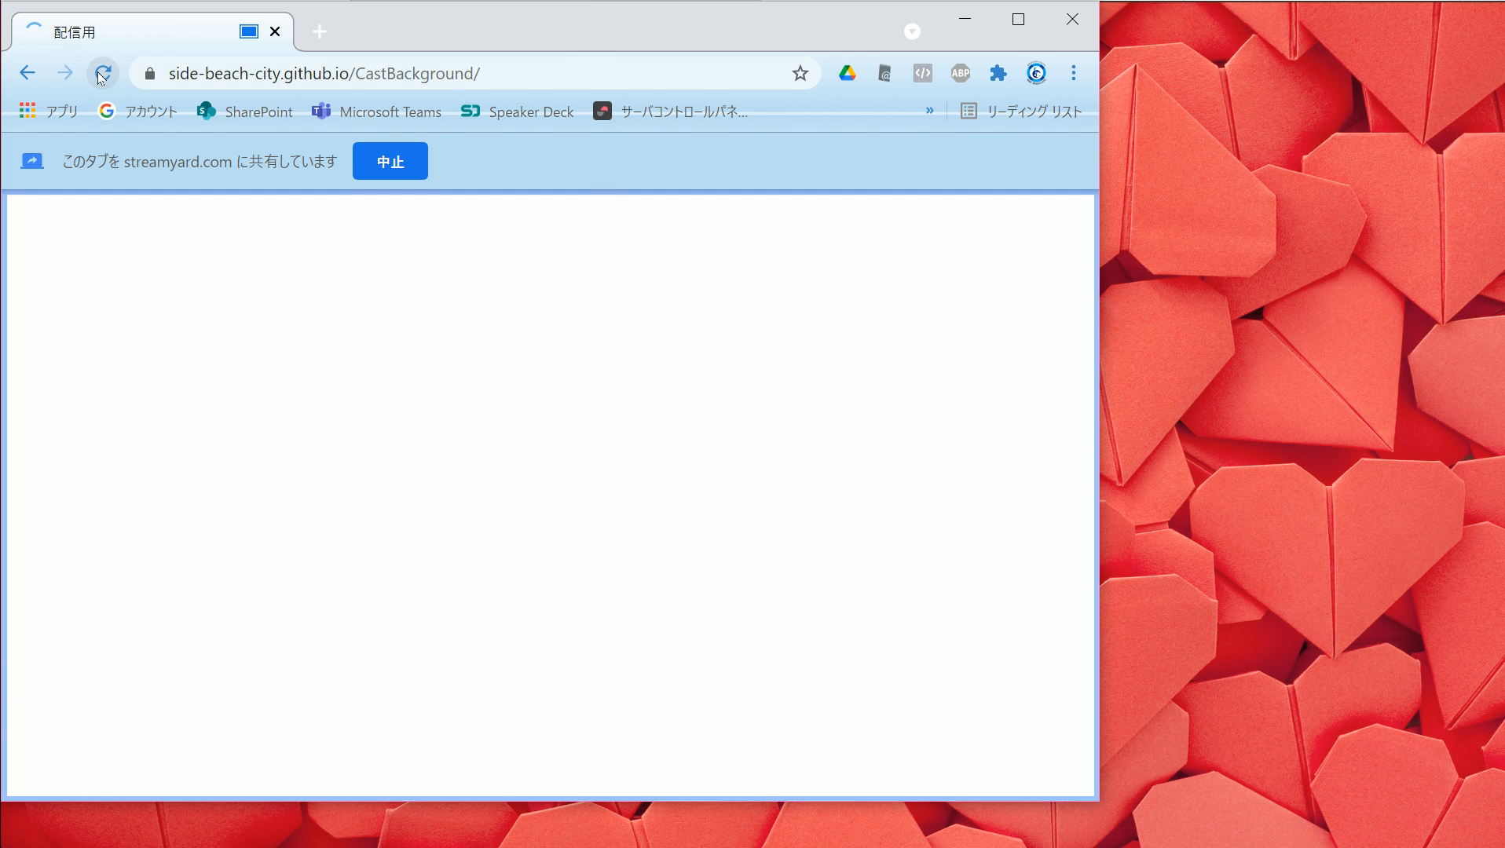

Slide 5
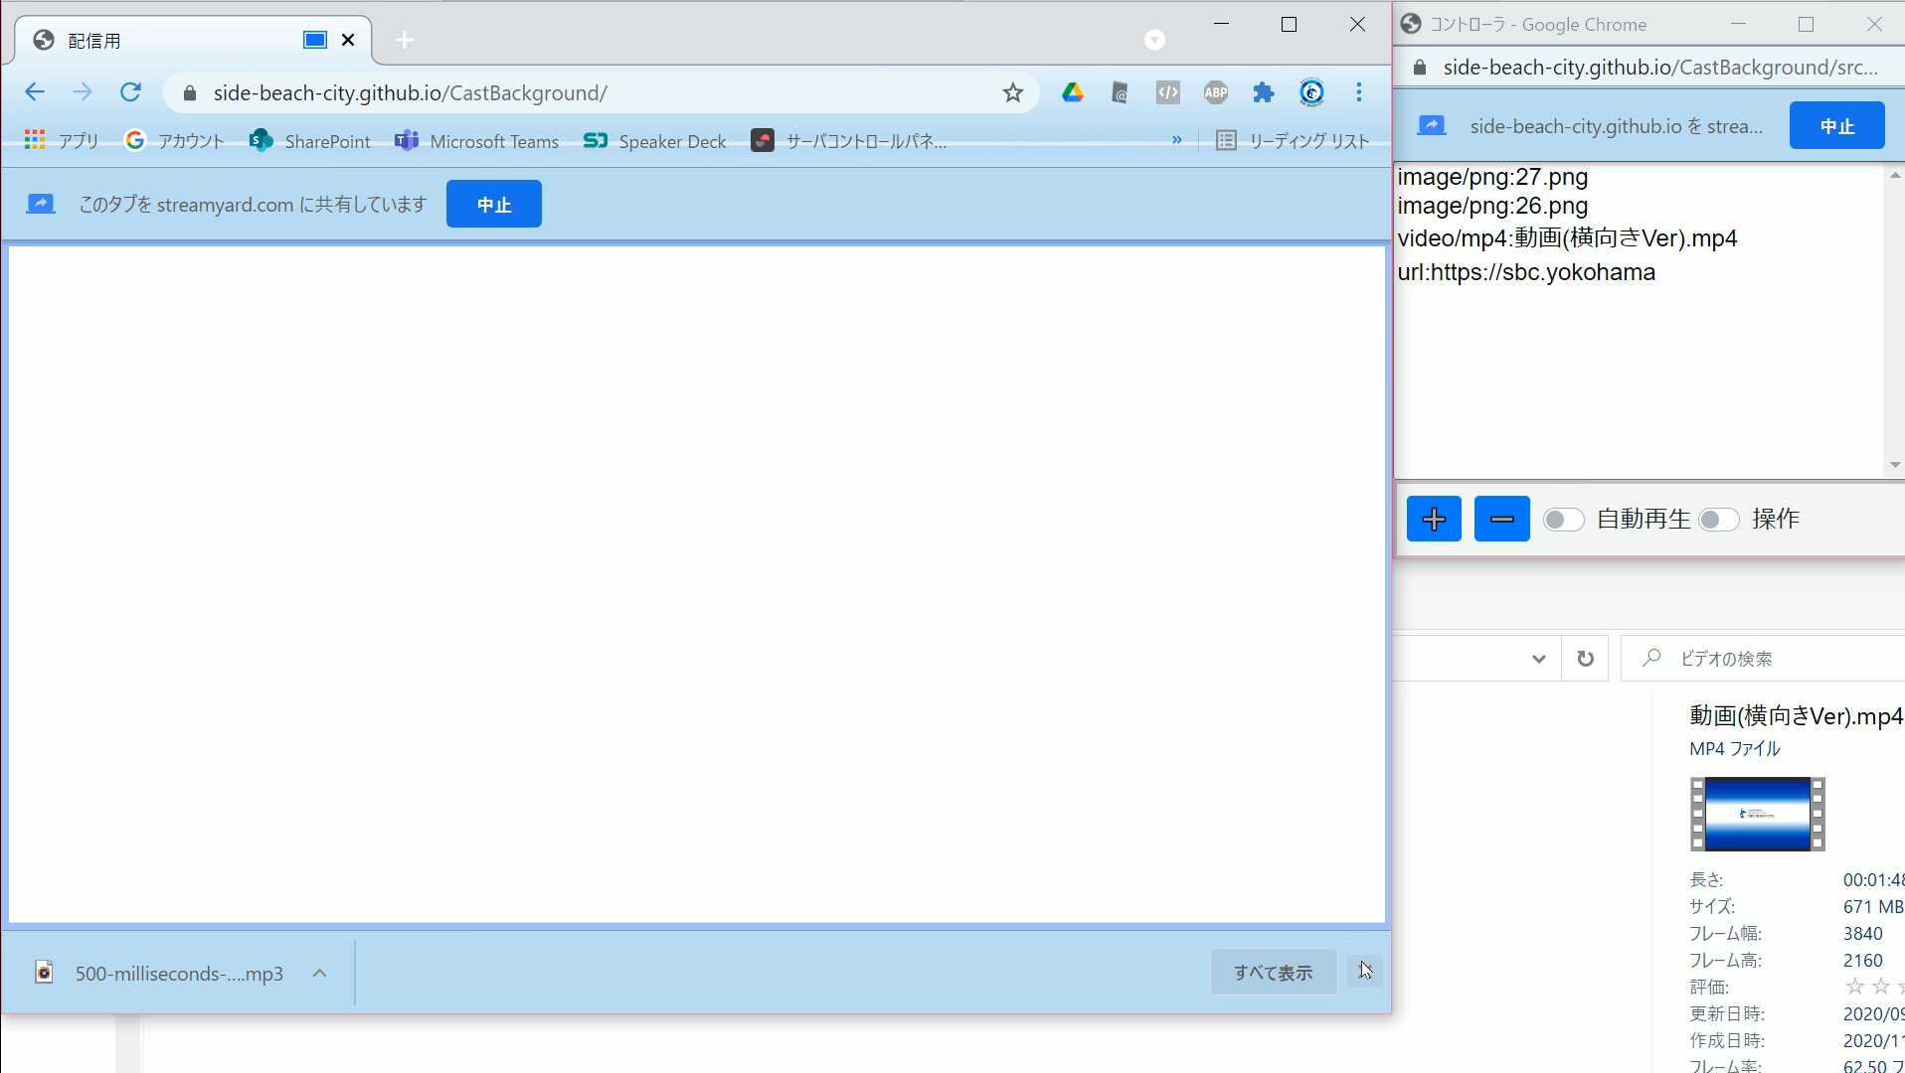

Slide 6
Ver1.0.0時点で 表示できるデータ
データのMIMEタイプにて指定
text/*, image/*, audio/*, video/*など様々な形式に対応
Webサイトは X-FrameOptionsヘッダの ないサイトのみ対応
ヘッダがあるサイト表示時は、 別途ブラウザ拡張の導入を

Slide 7
おわり
ご視聴ありがとうございました

